Slide 1
Черепанова Э.Ж.
учитель немецкого языка Ыныргинской
общеобразовательной школы

Slide 2
Урок
немецкого языка
во 2 классе
«Путешествие!»

Slide 3
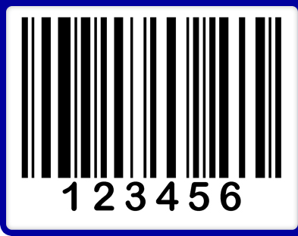
БИЛЕТ
4 ,5 ,21 ,20 ,19 ,3 ,8 ,12 ,1 ,14 ,4
D
e
u
t
s
c
h
l
a
n
d
Германия

Slide 4
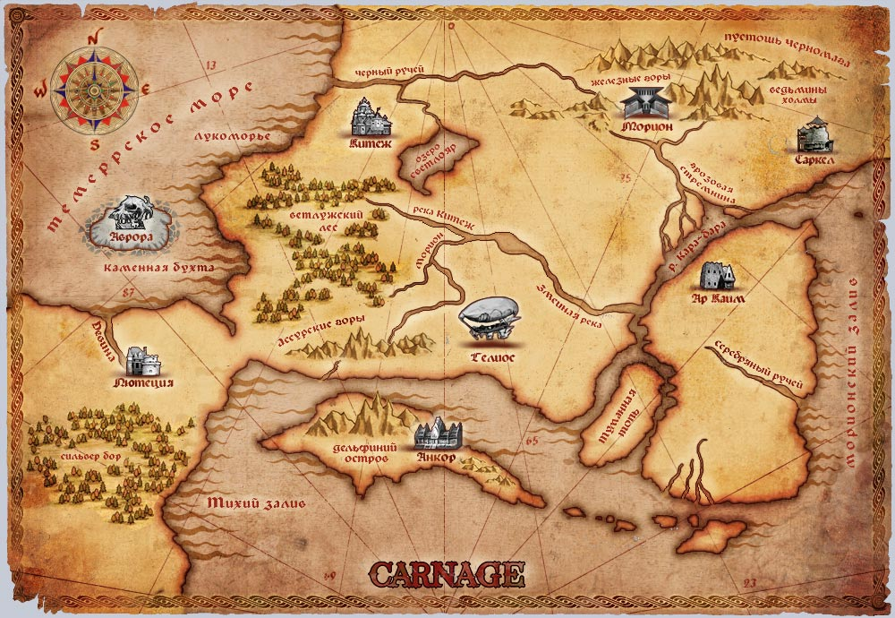
Die Reise!

Slide 5
I станция Schreiben wir!

Slide 6
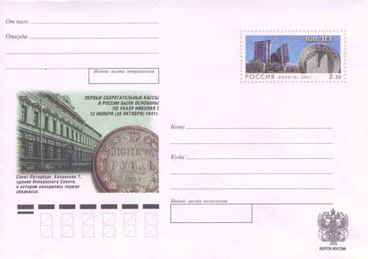
I
II
_itar_e spie_en
die B_ie_mark_
Gitarre spielen
die Briefmarke

Slide 7
_r_eiten
I
II
_in_en
singen
arbeiten

Slide 8
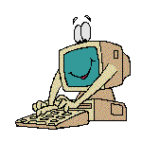
_om_uter
I
II
fa_len_en
Computer
faulenzen

Slide 10
II станция Sag mal bitte auf Deutsch!

Slide 11
Я

Slide 12
Он

Slide 13
Она

Slide 14
Ты

Slide 15
Вы

Slide 16
оно

Slide 17
Они

Slide 18
Мы

Slide 19
Turnen wir!

Slide 20
Die Reise!

Slide 21
III станция Schreiben wir!

Slide 22
Die Reise!

Slide 23
IV станция Zeigen wir!

Slide 24
Die Reise!

Slide 25
V станция
« Bingo-Spiel »

Slide 26
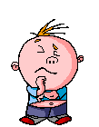
3
9
8
neun
drei
acht
7
5
sieben
funf
1
4
10
eins
vier
zehn

Slide 27
Die Reise!

Slide 28
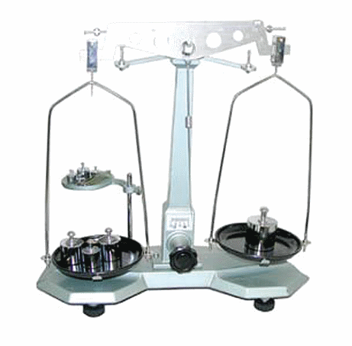
Какое у меня настроение после урока?

Slide 29
Auf Wiedersehen

